Slide 1
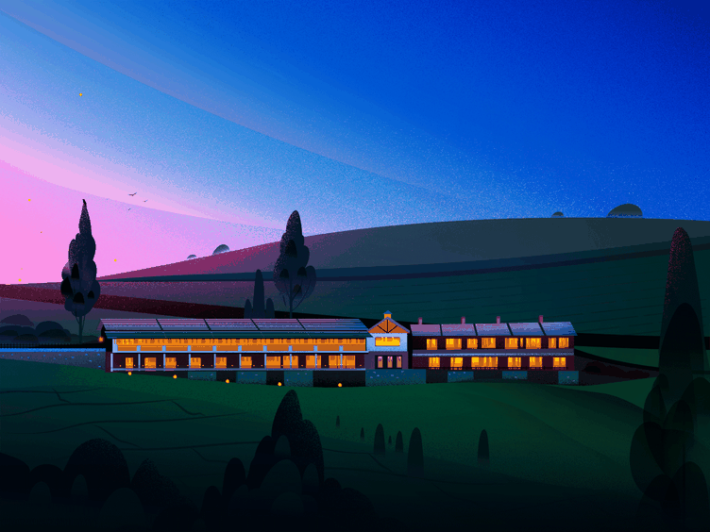
BORDERLAND
Лена Московских, Сабина Гасымова и Саша Журавлева

Slide 2
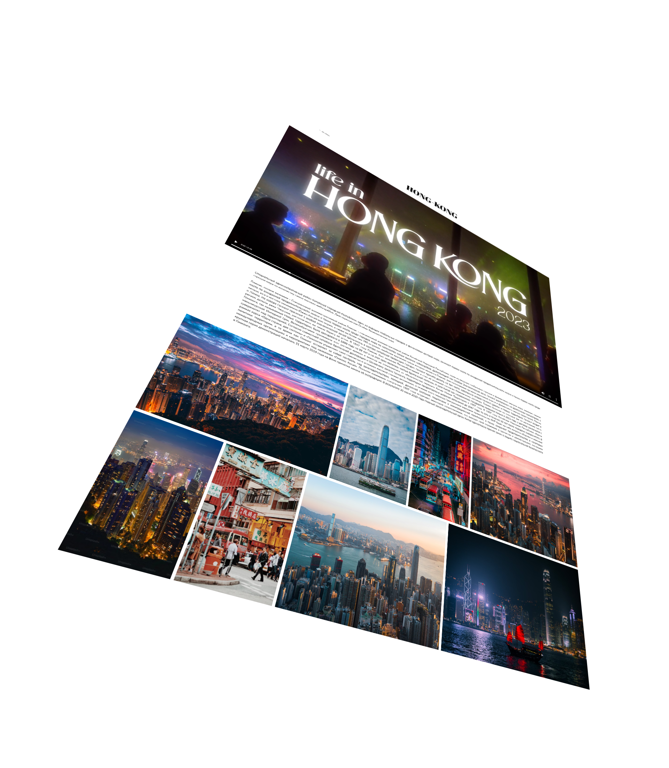
О нашем проекте
Наш сайт позволит погрузиться в обычную жизнь разных городов

Slide 3

Функции
Вы можете посмотреть перечень доступных городов на нашем сайте. При просмотре конкретного города вам будет доступно видео, краткое описание из истории города и его небольшая галерея.

Slide 4
Спасибо за внимание!

